Slide 1

DIGITÁLNÍ UČEBNÍ MATERIÁL
Číslo projektu | CZ.1.07/1.5.00/34.0691
Číslo materiálu | VY_32_INOVACE_EK020
Název školy | Církevní střední odborná škola Bojkovice Husova 537, Bojkovice 68771
Autor | RNDr. Anna Priessnitzová
Vzdělávací oblast | Přírodovědné vzdělávání
Vzdělávací obor | Základy přírodních věd - ekologie
Tématický okruh | Celosvětové řešení ekologických problémů
Téma | Organizace a řízení péče o životní prostředí
Ročník | 1. M
Datum tvorby | 14.8. 2013
Anotace | Prezentace usnadňuje žákům orientaci v systému organizací a institucí v oblasti ochrany životního prostředí. Motivuje je k tomu, aby se zajímali o možnosti využití právních nástrojů péče o živ. prostředí v jejich bydlišti a konkrétní situaci.
Metodický pokyn | Prezentace je určena jako pomůcka k výkladu učiva, otázky v závěru prezentace žáci obdrží předem jako domácí úkol.
Pokud není uvedeno jinak, použitý materiál je z vlastních zdrojů autora.

Slide 2
Organizace a řízení péče o životní prostředí
Právní nástroje
Mezinárodní aspekty

Slide 3
Právní nástroje péče o životní prostředí
Právní normy – zákony : zabezpečují ochranu prostředí a zdraví před škodlivinami, stanovují limity a určují postih za jejich překročení.
Základní zákon = Ústava ČR, čl.7
Listina základních práv a svobod – každý má právo na příznivé životní prostředí a informace o stavu životního prostředí, nikdo je nesmí ohrožovat a poškozovat.
Občanský zákoník – občan nesmí obtěžovat své sousedy hlukem, kouřem, plyny, prachem, tekutými a pevnými odpady apod.
Pokuty za přestupky : znečištění veřejného prostoru, rušení nočního klidu, ukládání odpadů na černé skládky.

Slide 4
Ekologický audit – při realizace staveb a technologií které zasahují do životní prostředí. Je nutno provést vyhodnocení odbornou i laickou veřejností. Pokud mají občané obavy o ohrožení svého zdraví, mohou se podávat podněty, stížnosti, oznámení, petice, sdružovat se, pokojně se shromažďovat apod.
Pozitivní motivace – právní předpisy umožňují daňové úlevy při uplatňování ekologicky šetrných postupů (motivace je účinnější než sankce).

Slide 5
Instituce a organizace
Parlament – schvaluje zákony, které se týkají životní prostředí.
Vláda = výkonný orgán, konkrétně Ministerstvo životního prostředí (ochrana vodních zdrojů, ovzduší, zemědělského půdního fondu, nerostných zdrojů, geologický dohled nad těžbou, odpadové hospodářství, myslivost, rybaření, lesní hospodaření).
Ministerstvo je také ústředním orgánem státní moci pro koordinaci mezinárodní spolupráce v oblasti životního prostředí.

Slide 6
Česká inspekce životního prostředí = orgán státní správy, vykonává státní dozor. Oblastní inspektoráty – Olomouc, Brno, Plzeň atd. Řeší stížnosti občanů a organizací, dohlížejí na odstranění nedostatků, stanovují pokuty, opatření k nápravě, mohou nařídit zastavení výroby, která ohrožuje životní prostředí.
Státní fond životního prostředí – financuje ochranu a zlepšování životní prostředí.
Okresní a pověřené obecní úřady – odbor (referát) životního prostředí.
Správy národních parků a chráněných krajinných oblastí.
Český hydrometeorologický ústav
Organizace Povodí (Vltavy, Labe, Moravy…)

Slide 7
Nevládní organizace
Ekologická hnutí :
Brontosaurus - české občanské sdružení, založené v roce 1974. Působí v oblasti ochrany přírody, práce s mládeží a zážitkové pedagogiky.
Greenpeace - ekologická celosvětová organizace zabývající se ochranou životního prostředí. Více jak 2,5mil. členů po celém světě.
Hnutí Duha - organizace pro ochranu životního prostředí. Funguje již 18 let. Snaží se o zachování krajinného rázu a snížení produkce odpadů.
Děti Země - organizace pro ochranu přírody a životního prostředí. Soustředí se na práci v regionech.

Slide 8

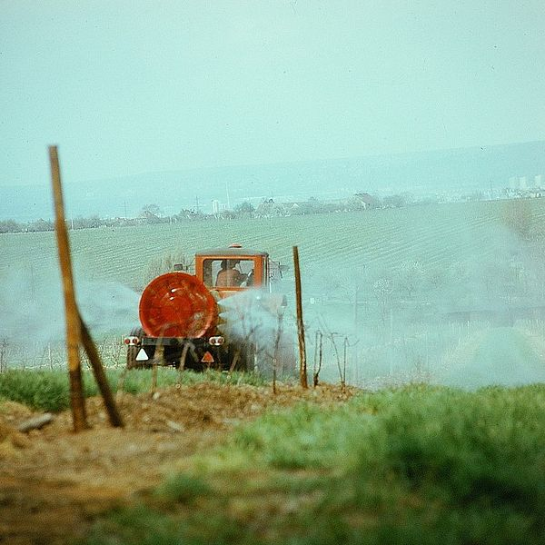
Český svaz ochránců přírody
- nevládní nezisková organizace zabývající se ochranou přírody a krajiny.
Společnost pro trvale udržitelný rozvoj
Většina nevládních organizací je sdružena v
Zelený kruh =
nezávislé občanské
sdružení, které je
zaměřené na podporu
a ochranu životního
prostředí a udržitelného
rozvoje společnosti.

Slide 9
Mezinárodní aspekty péče o životní prostředí
ČR je signatářem mnoha dvou a vícestranných mezinárodních dohod o ochraně životního prostředí.
Evropská unie (sbližování právních norem, poskytování nevratné finanční pomoci do oblasti životního prostředí)
UNESCO = organizace spojených národů pro výchovu, vědu a kulturu
Evropská hospodářská komise, Rada Evropy, OECD = organizace pro hospodářskou spolupráci a rozvoj, NATO, Světová zdravotnická organizace.

Slide 10
Otázky a úkoly :
Zjisti, kdy se slaví a na co se zaměřují akce :
Den Země
Den bez aut
Kdo je v současné době ministrem životního prostředí ČR ?

Slide 11
Řešení :
Den Země – slaví se 22. dubna, je to ekologicky motivovaný svátek, upozorňující lidi na dopady ničení životního prostředí.
Den bez aut je mezinárodní den, který se slaví každoročně 22. září. Akce má poukázat na přijatelnější způsoby dopravy a podpořit omezování městského automobilismu.

Slide 12
ZDROJE:
http://cs.wikipedia.org/w/index.php?title=%C5%BDivotn%C3%AD_prost%C5%99ed%C3%AD_v_%C4%8Cesku&oldid=10971504
http://upload.wikimedia.org/wikipedia/commons/4/46/Fotothek_df_n-14_0000106.jpg
http://commons.wikimedia.org/w/index.php?search=pictures+brontosaurus&title=Special%3ASearch&uselang=cs
MUDRYCHOVÁ, Jitka, MUDRYCH, Karel: Maturitní otázky ekologie. Třebíč: Nakladatelství Radek Veselý, 1999.
archiv autora

